Slide 2
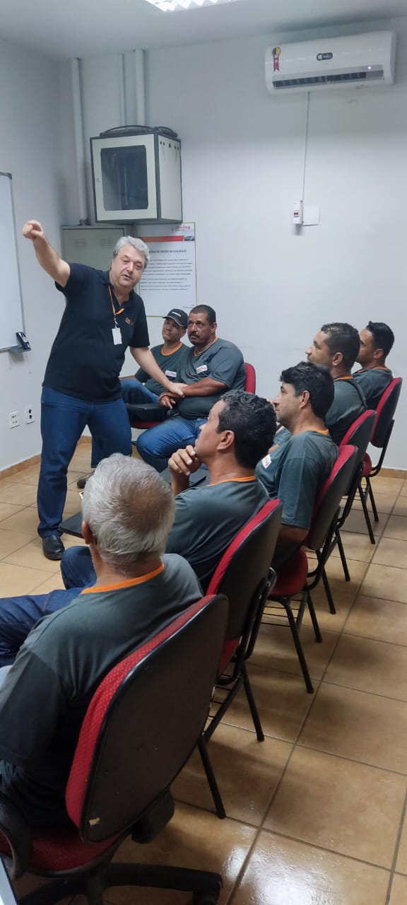
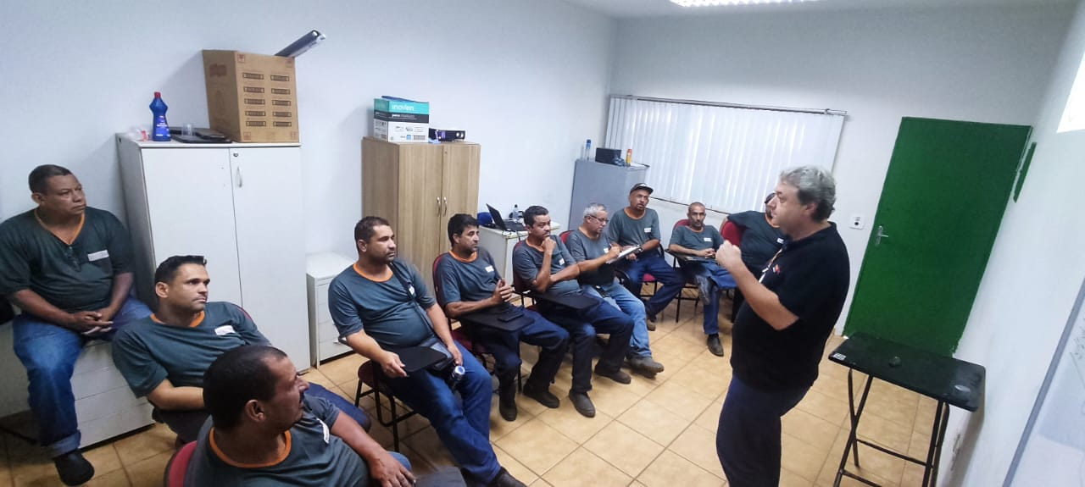
Maio Amarelo 2023

Slide 3
Maio Amarelo 2023

